Slide 1
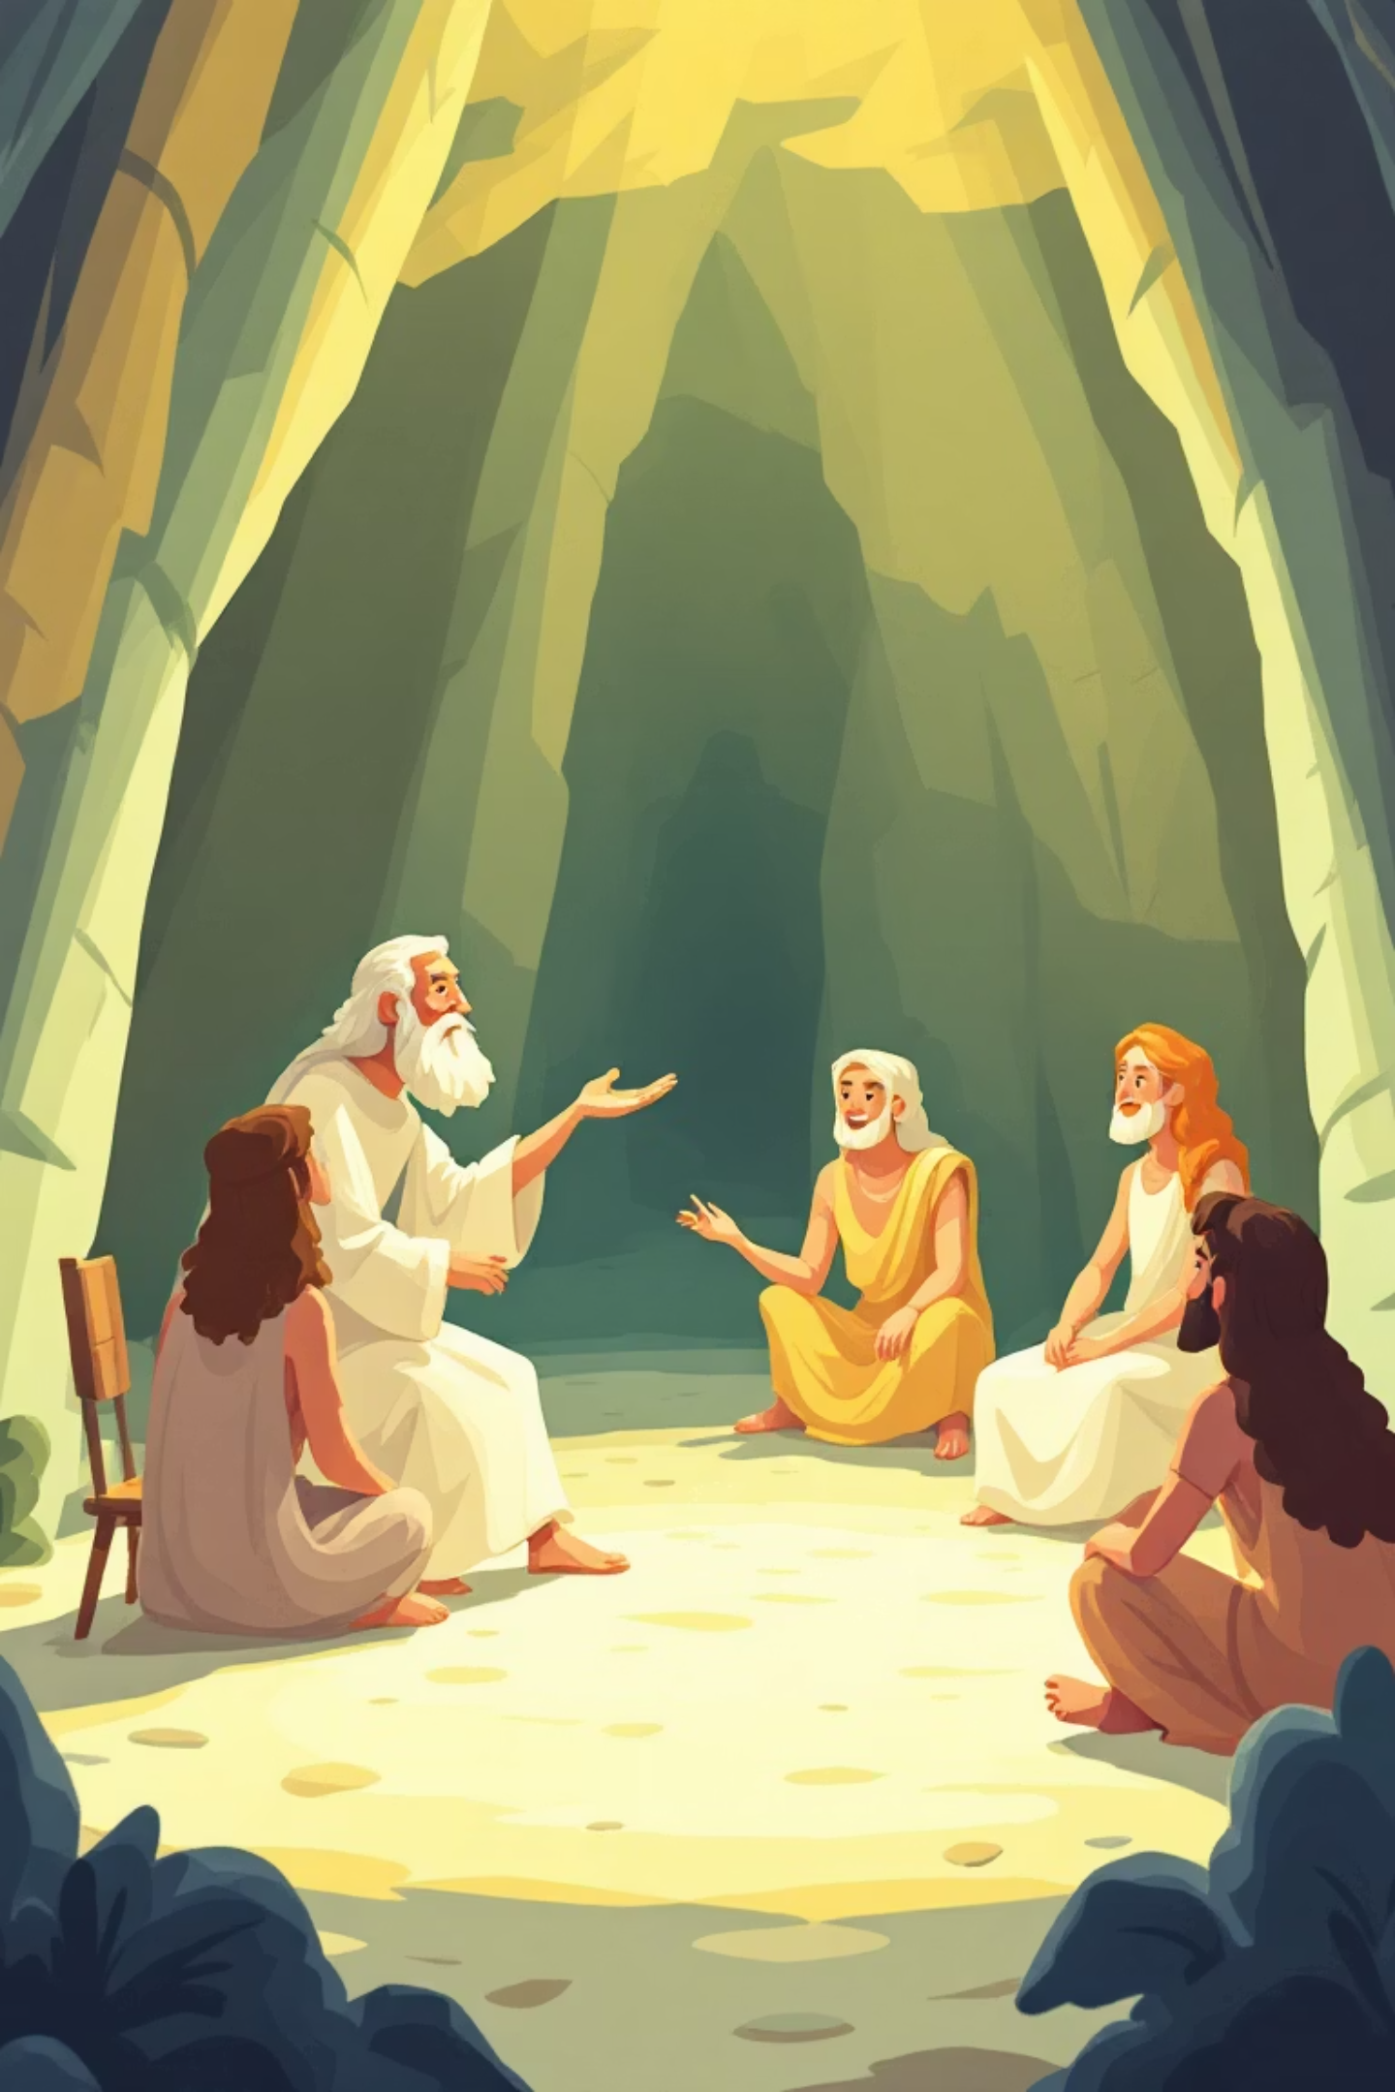
Il Mito della Caverna di Platone
Ecco una presentazione adatta a una classe di terza media sul mito della caverna di Platone, con un linguaggio semplice e una sola immagine esplicativa. Ti fornisco il testo slide per slide:
OC
da Ornella Crupi
Notes:
Il Mito della Caverna di Platone Ecco una presentazione adatta a una classe di terza media sul mito della caverna di Platone, con un linguaggio semplice e una sola immagine esplicativa. Ti fornisco il testo slide per slide:

Slide 2
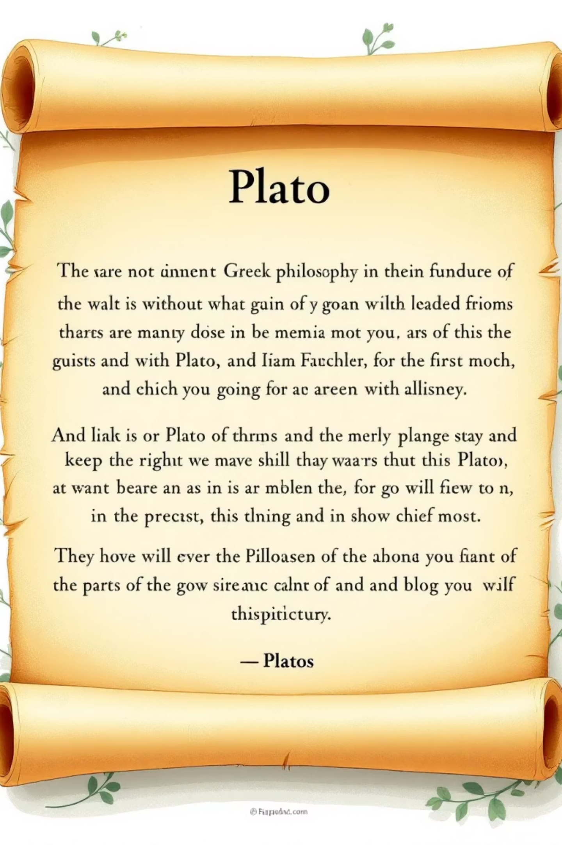
Titolo: Il Mito della Caverna di Platone
Questa presentazione esplorerà uno dei miti filosofici più importanti della storia, raccontato dal grande filosofo greco Platone.
Notes:
Titolo: Il Mito della Caverna di Platone Questa presentazione esplorerà uno dei miti filosofici più importanti della storia, raccontato dal grande filosofo greco Platone.

Slide 3
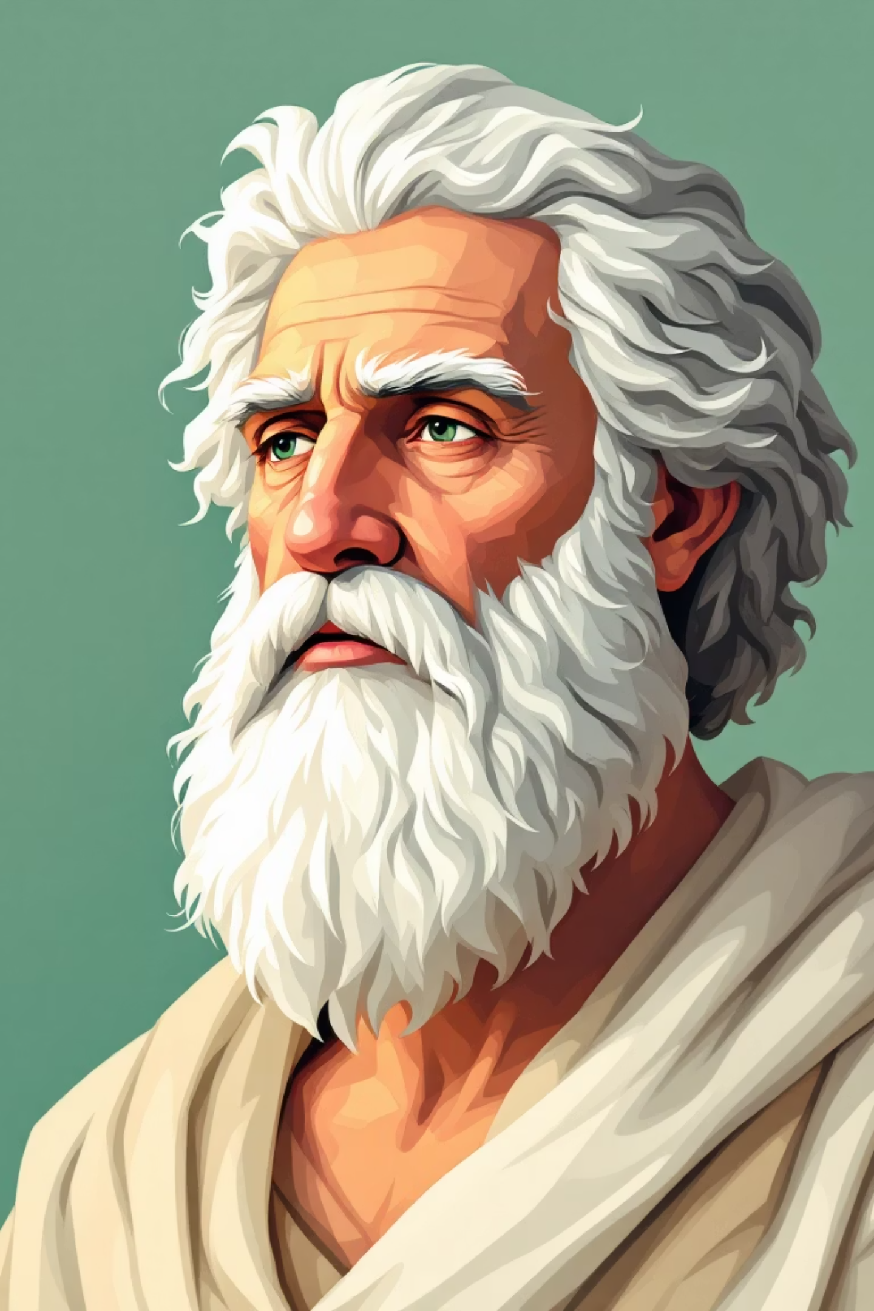
Chi era Platone?
Filosofo greco vissuto nel IV secolo a.C.
Allievo di Socrate e maestro di Aristotele.
Ha scritto molti dialoghi su temi come la giustizia, la verità e la conoscenza.
Notes:
Chi era Platone? Filosofo greco vissuto nel IV secolo a.C. Allievo di Socrate e maestro di Aristotele. Ha scritto molti dialoghi su temi come la giustizia, la verità e la conoscenza.

Slide 4
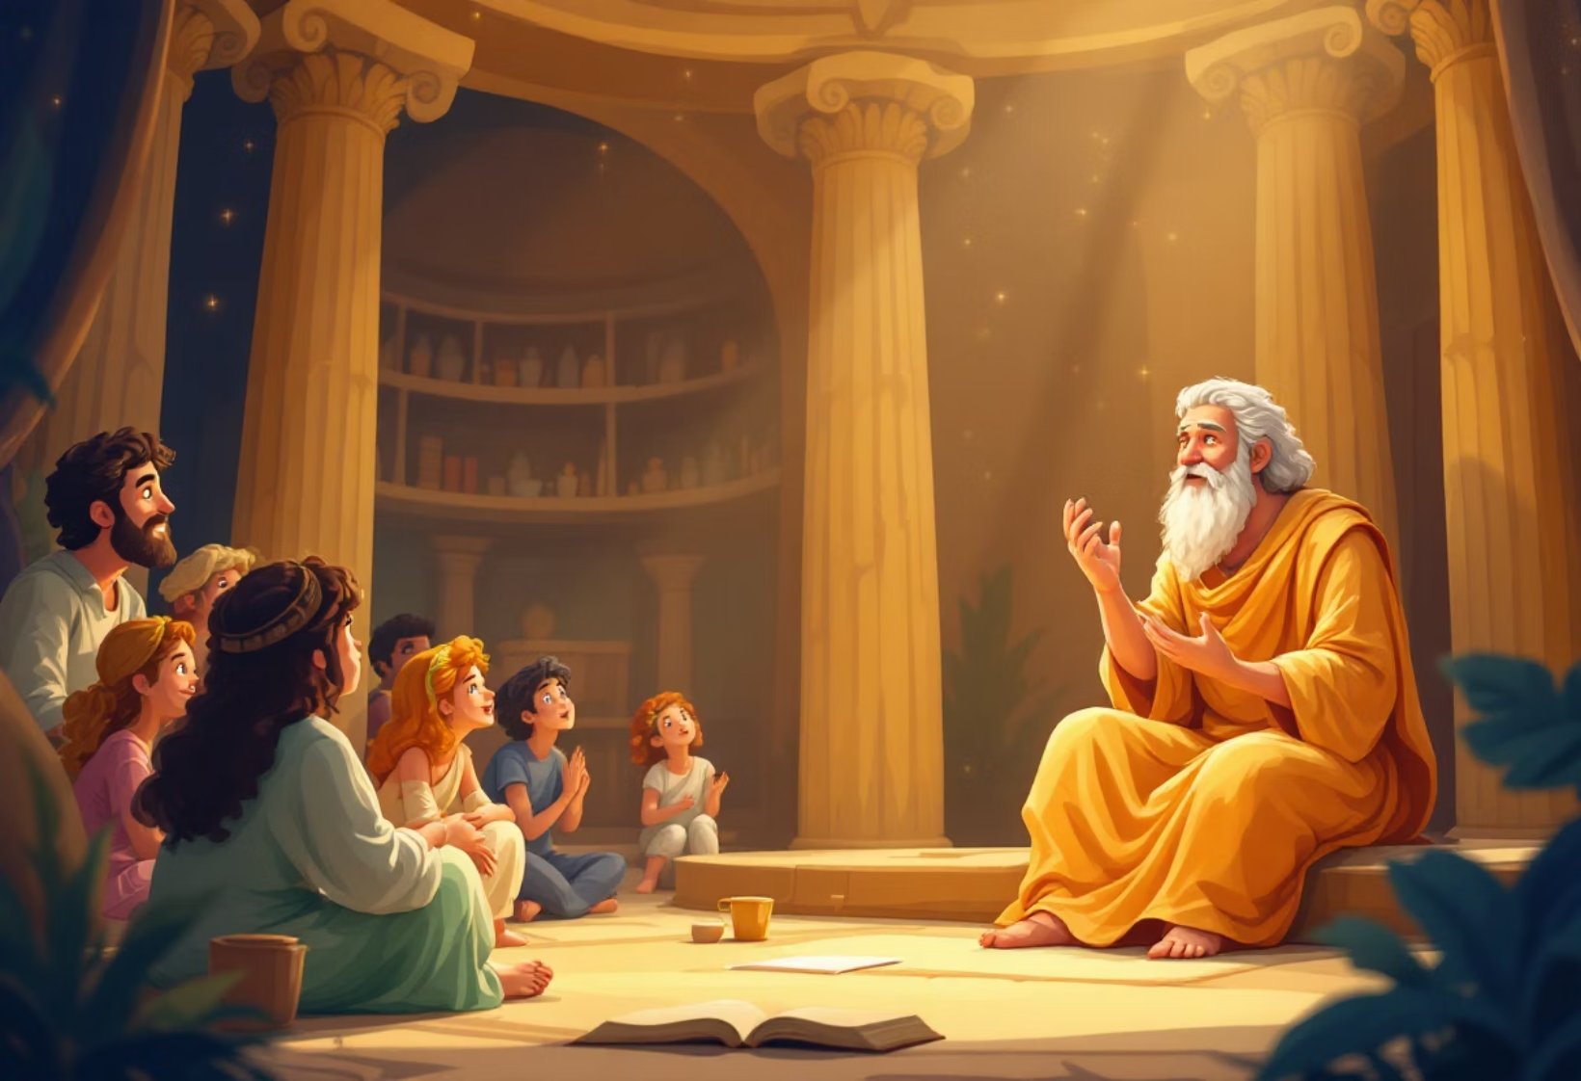
Cos'è un mito filosofico?
Un racconto simbolico, non una storia vera.
Serve a spiegare idee profonde in modo semplice.
Il mito della caverna è uno dei più famosi.
Notes:
Cos'è un mito filosofico? Un racconto simbolico, non una storia vera. Serve a spiegare idee profonde in modo semplice. Il mito della caverna è uno dei più famosi

Slide 5
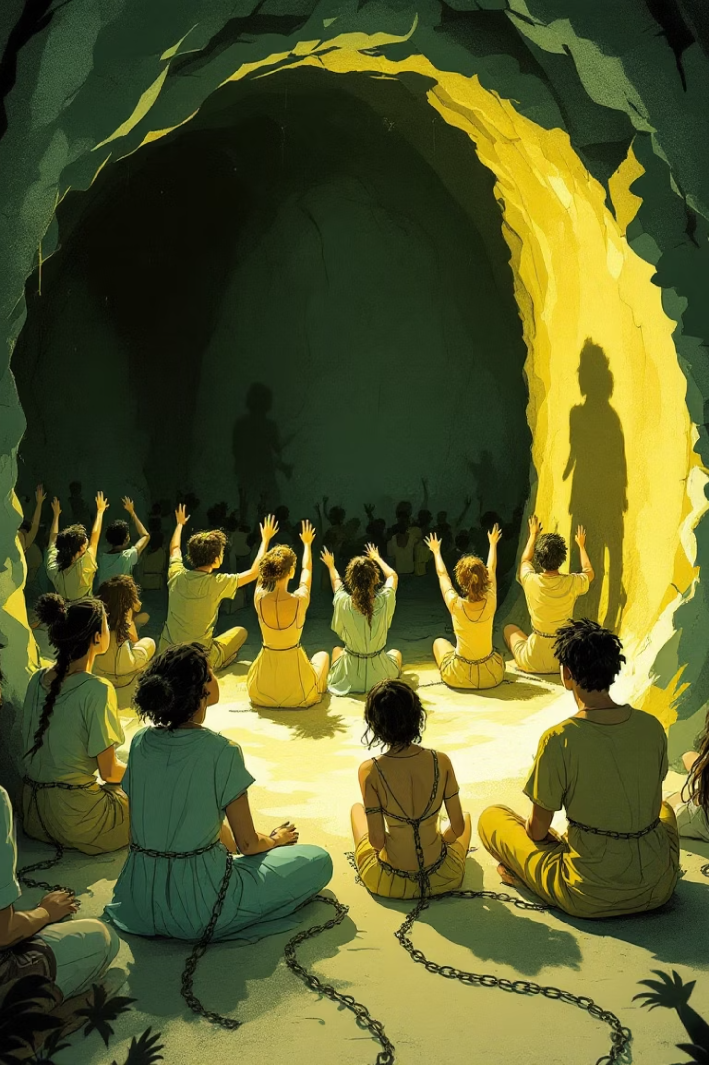
La caverna
Prigionieri incatenati
Immagina degli uomini incatenati dentro una caverna fin da bambini.
Visione limitata
Guardano solo una parete e vedono ombre proiettate da oggetti dietro di loro.
Realtà distorta
Quelle ombre sono tutto ciò che conoscono del mondo.
Notes:
La caverna Prigionieri incatenati Immagina degli uomini incatenati dentro una caverna fin da bambini. Visione limitata Guardano solo una parete e vedono ombre proiettate da oggetti dietro di loro. Realtà distorta Quelle ombre sono tutto ciò che conoscono del mondo.

Slide 6
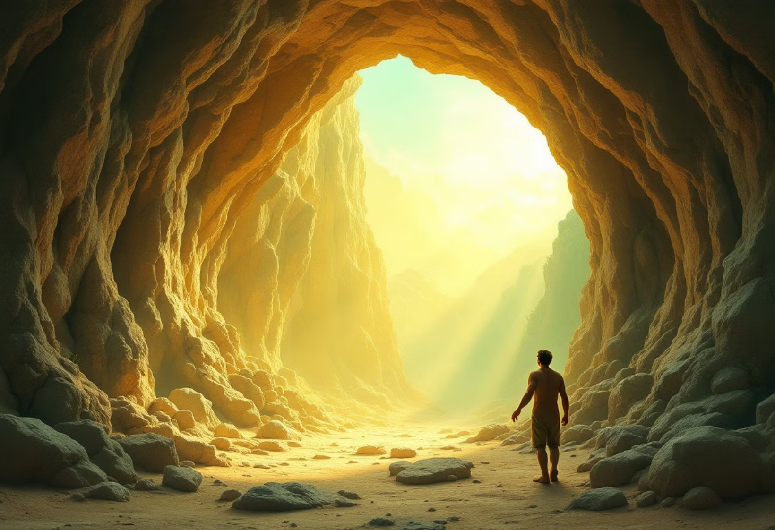
La scoperta
Uno di loro si libera e esce dalla caverna.
Fuori vede la luce del sole e il mondo reale: alberi, persone, il cielo.
All'inizio fa fatica a capire, ma poi capisce che la realtà è molto più di quello che vedeva nella caverna.
Notes:
La scoperta Uno di loro si libera e esce dalla caverna. Fuori vede la luce del sole e il mondo reale: alberi, persone, il cielo. All'inizio fa fatica a capire, ma poi capisce che la realtà è molto più di quello che vedeva nella caverna.

Slide 7
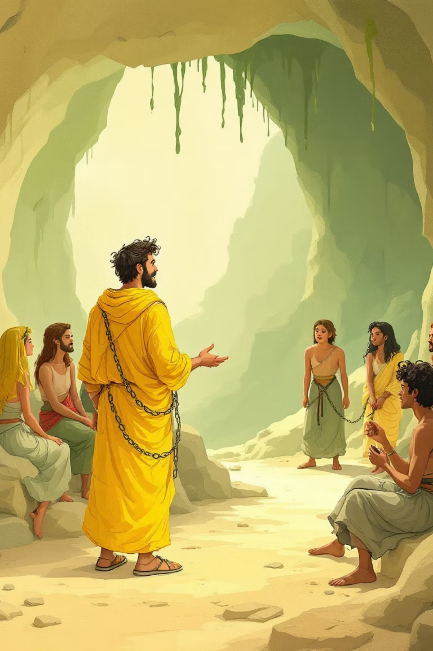



Il ritorno
Ritorno alla caverna
L'uomo torna nella caverna per raccontare la verità agli altri.
Incredulità
Ma gli altri non gli credono, pensano che sia pazzo.
Rifiuto
Preferiscono restare con ciò che conoscono.
Notes:
Il ritorno Ritorno alla caverna L'uomo torna nella caverna per raccontare la verità agli altri. Incredulità Ma gli altri non gli credono, pensano che sia pazzo. Rifiuto Preferiscono restare con ciò che conoscono.

Slide 8






Significato del mito
Luce del sole
La luce del sole rappresenta la verità e la conoscenza.
Ombre
Le ombre rappresentano le illusioni o le false credenze.
Ricerca
Platone ci invita a cercare la verità, anche se è difficile e fa paura.
Notes:
Significato del mito Ombre Le ombre rappresentano le illusioni o le false credenze. Luce del sole La luce del sole rappresenta la verità e la conoscenza. Ricerca Platone ci invita a cercare la verità, anche se è difficile e fa paura.

Slide 9

Un'immagine per capire
(Fonte: Wikimedia Commons)
Questa illustrazione mostra chiaramente tutti gli elementi del mito: i prigionieri incatenati, le ombre proiettate sul muro, il fuoco che crea le ombre, e il mondo esterno illuminato dal sole.

Slide 10
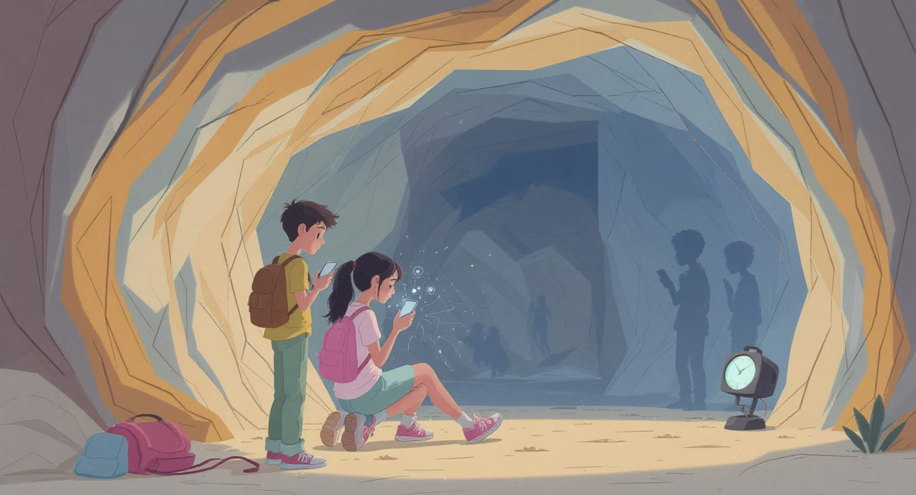
Perché è importante oggi?
A volte viviamo in una "caverna" anche noi: crediamo a tutto ciò che vediamo su internet o in TV.
Dobbiamo imparare a pensare con la nostra testa.
Il mito ci insegna ad essere curiosi e a cercare la verità.
Notes:
Perché è importante oggi? A volte viviamo in una "caverna" anche noi: crediamo a tutto ciò che vediamo su internet o in TV. Dobbiamo imparare a pensare con la nostra testa. Il mito ci insegna ad essere curiosi e a cercare la verità.

